Slide 1



Concurso
Datathon
Nombre y Apellido: | Cabrera Jonatan, Ugartemendia Lucas
Institución / Facultad / Representación: | ISFD “Prof. Agustín Gomez
E-mail: | cabrerajonatan270699@gmail.com ugartelucas@gmail.com
Teléfono | 3756-549176, 3772-430429
Recurso del Portal de Datos utilizado (Podes adjuntar el link): | Registros de arboles (Portal de Datos Abiertos Municipalidad) Barrios (Portal de Datos Abiertos Municipalidad) Densidad Poblacional (Portal de Datos Abiertos Municipalidad)

Slide 2
Concurso
Datathon
Categoría: | Data Analyst
Herramientas: | Python, Excel,
Repositorio (link): | https://github.com/JonatanCabrera27/Datathon-2024

Slide 3
Concurso
Corrientes Data:
Visualizando mi ciudad
Descripción - Conclusión
Se obtuvo los datos de los arboles de la ciudad, se logro obtener el total de especies, la cantidad de especies plantadas en cada tipo de vereda y los tipos de tendidos en los que se encontraban estos arboles por fortuna la cantidad de arboles que se presentaban en zonas de tendidos sin proteccion eran mucho menor de lo pensado, no obstante la cantidad de arboles es mayor en la zona centrica dejando a los barrios sin la gran mayoria de beneficios que proporcionan los arboles. Utilizamos herramientas que nos permitieron señalar en un mapa interactivo la posicion de cada arbol registrado que se encuentra plantado en la ciudad.

Slide 4
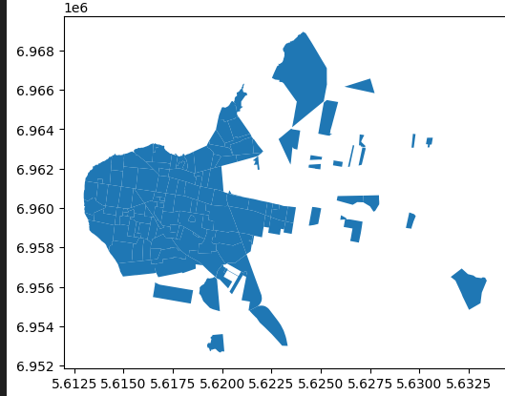
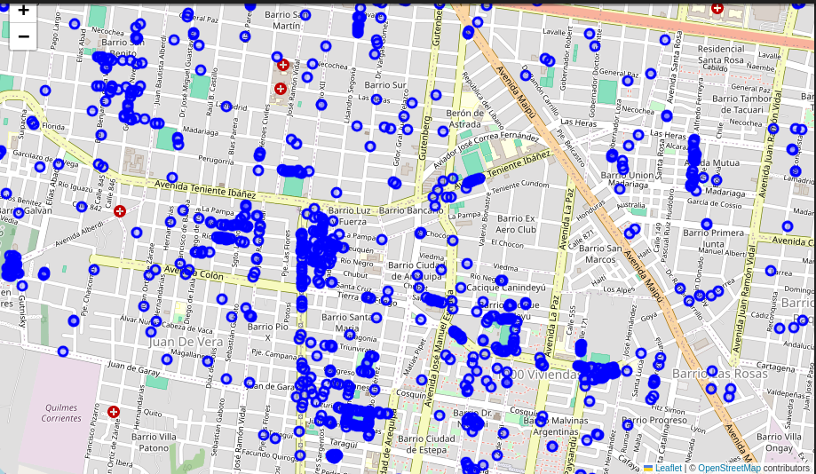
Concurso
Corrientes Data:
Visualizando mi ciudad
Capturas de tu visualización

